Slide 1
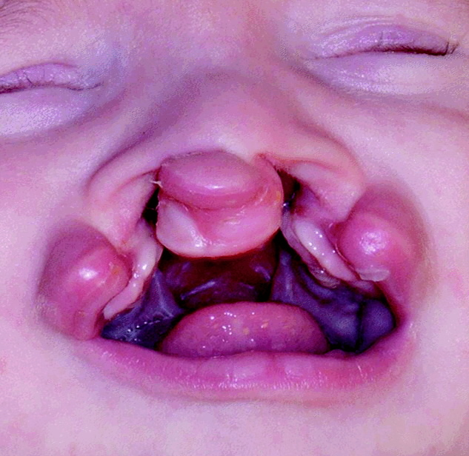


Skarð í vör og góm
Gunnar Auðólfsson
Lýtaskurðdeild

Slide 2
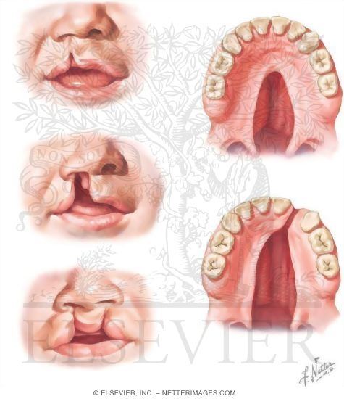
Skarð :
Með ýmsu móti

Slide 3
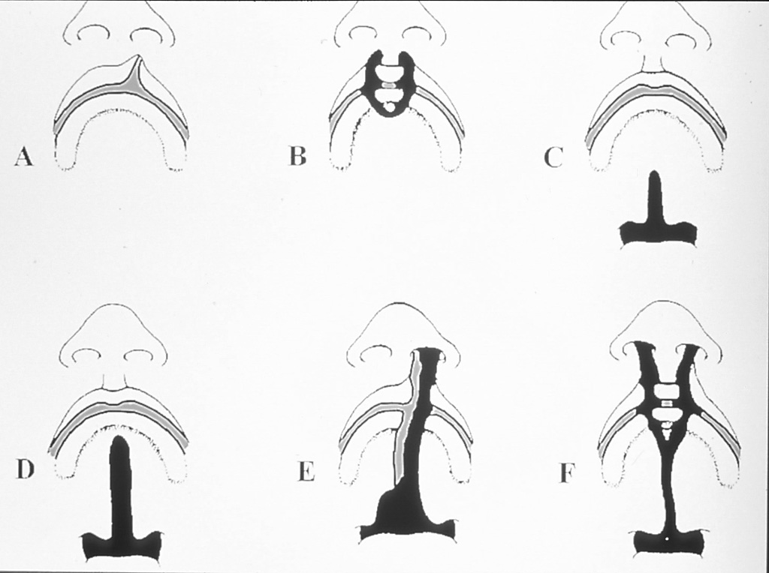
CP (cleft palate) Klofinn gómur
CL (cleft lip) Skarð í vör
CLP (cleft lip and palate) Klofinn gómur og skarð í vör
CL og CLP geta verð öðru eða báðum megin

Slide 4
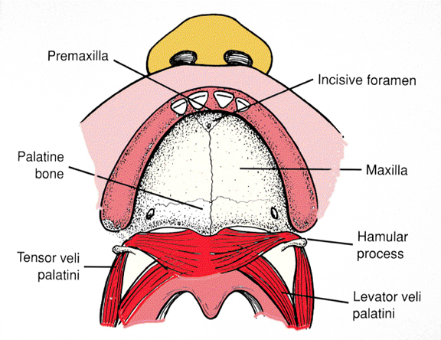
Skarð í vör
Meðfæddur galli í primer gómi
Prímer gómur: framan foramen incisorum .......og samanstendur af:
        Vör
        Alveolus
        Harða gómi framan foramen incis.

Slide 5
Skarð í gómi
Meðfæddur galli í secunder góm
Secunder gómur: aftan foramen incisorum .......og samanstendur af:
        Harða gómi aftan foramen incis.
        Mjúka gómnum

Slide 6
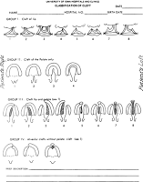
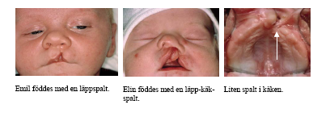
Skarð í vör og skarð í gómi
Að fullu
Að hluta
    Vör: einhver vefur skilur nös frá vör
    Gómur: Slímhúð órofin, en undirlggjandi bein/vöðvar ekki
Öðrum vs. báðum megin

Slide 7
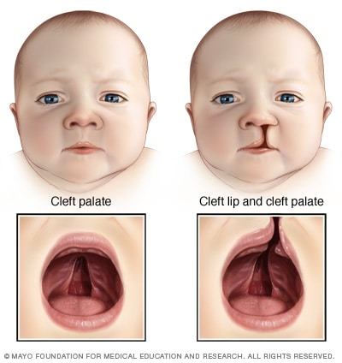
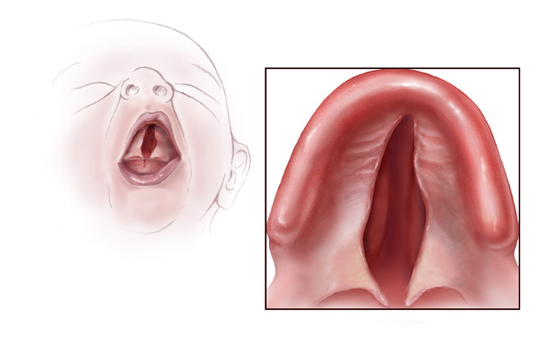
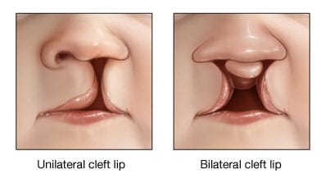

Slide 8
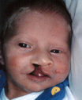
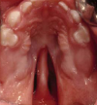

Helstu tölur
“Evrópskir” 1:1000 lifandi fæddra
Asískir 1:500
Afrískir 0,4:1000
Unilat skarð í vör + góm algengast : 45%
-í gómi eingöngu: 30%
-í vör eingöngu : 20%
-Bilat. : 5%

Slide 9
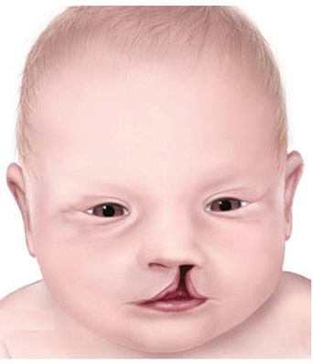
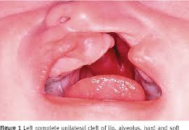
Skarð í vör / vör+góm
x2 algengari hjá drengjum
Visst ættgengi sbr.:
Relative Risk :
    Engin ættarsaga: 0,1%
    1 systkini: 4%
    2 systkini: 9%
    1 foreldri+ 1 systkin: 17%
Sjaldnar með öðrum heilkennum en dæmi er
    Van der Woude sx.(autos. dom., dældir í vörum, vantar premolar tennur

Slide 10
Skarð í gómi eingöngu
x2 algengar hjá stúlkum
Í um 60% tilvika tengsl við aðra galla eða heilkenni
Virðist fremur tengjast umhvefisþáttum
      Sennilega margþætt; reykingar , alkóhól, flogaveikilyf

Slide 11
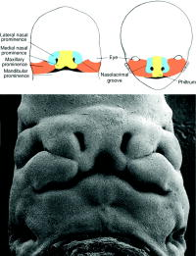
Myndun skarðs meðganga vika 4 - 8
Medial nasal process og processus maxillaris renna/fléttast ekki saman
Mesenchyme myndast ekki eða rennur ekki inn milli endo- og ectoderms

Slide 12
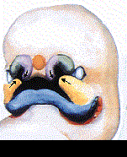

Slide 13
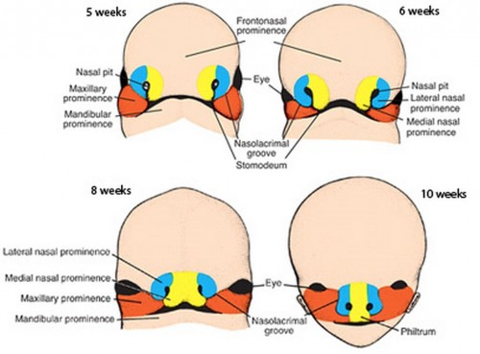

Slide 14
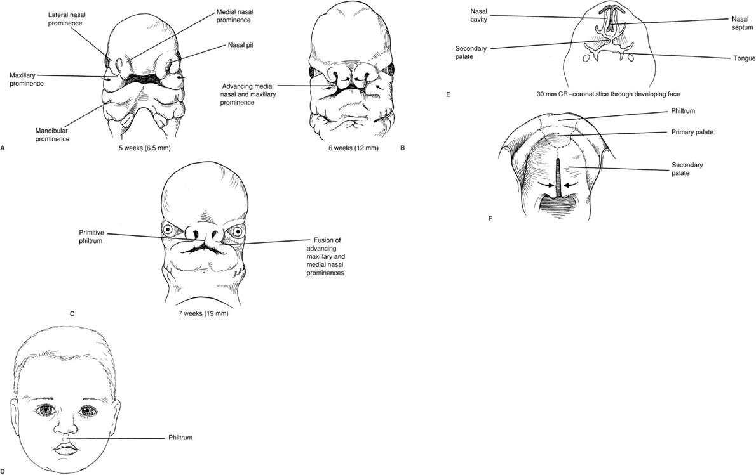
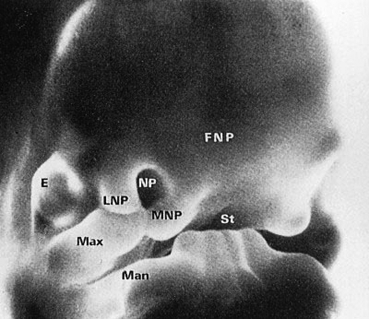

Slide 15
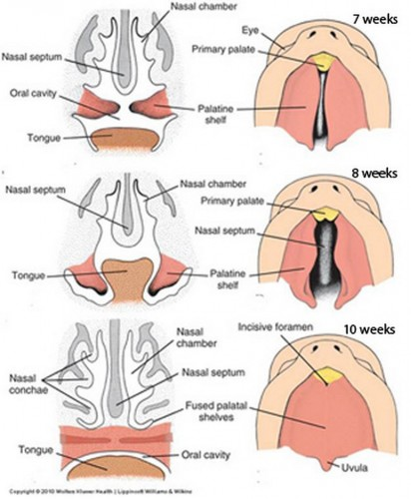

Slide 16
Anatomía: fullt skarð í vör
Rof í heild húðar og mjúkvefja
Vantar mjúkvefi þeim megin sem skarðið er
Óeðlileg festa vöðva vara við brún nasar
Yfirleitt skarð í tanngarði á svæði augntannar
Galli í harði gómi framan for. Incis.
Brenglað form á nefi

Slide 17
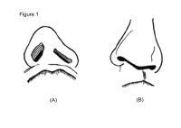
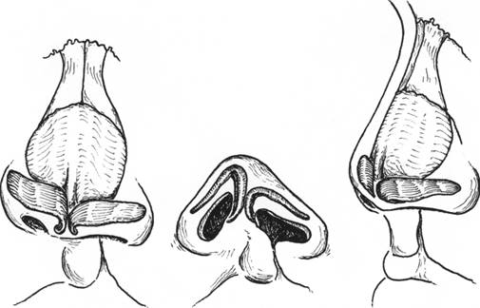
Anatómía ; Brenglað form nefs
Sveigja frá skarði: spina nasi, columnella, septum
Bil milli hvelfinga alarbrjósks
Aðrir gallar á brjóskhlutum
Mögulega galli forms eða stöðu beinhluta nefs

Slide 18
Skoðun
Grandskoða skarðið, þreifa og lýsa
  Hvar
  Hluta til eða að fullu
Bifid uvula hugsanl. merki um submucous SG
Auknar líkur á öndunarerfiðl. ef kjálki stuttur og afturstæð tunga
Gefa gaum að öðrum hugsanlegum göllum

Slide 19
Fylgikvillar
Öndur- eða næringarerfiðleikar
Otitis media
Talmein ; s.s. Hypernasalitet
Aðrir meðfæddir gallar; (sbr. S.G.)

Slide 20
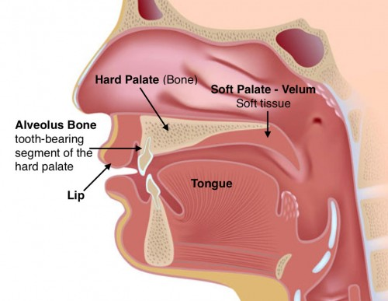

Slide 21
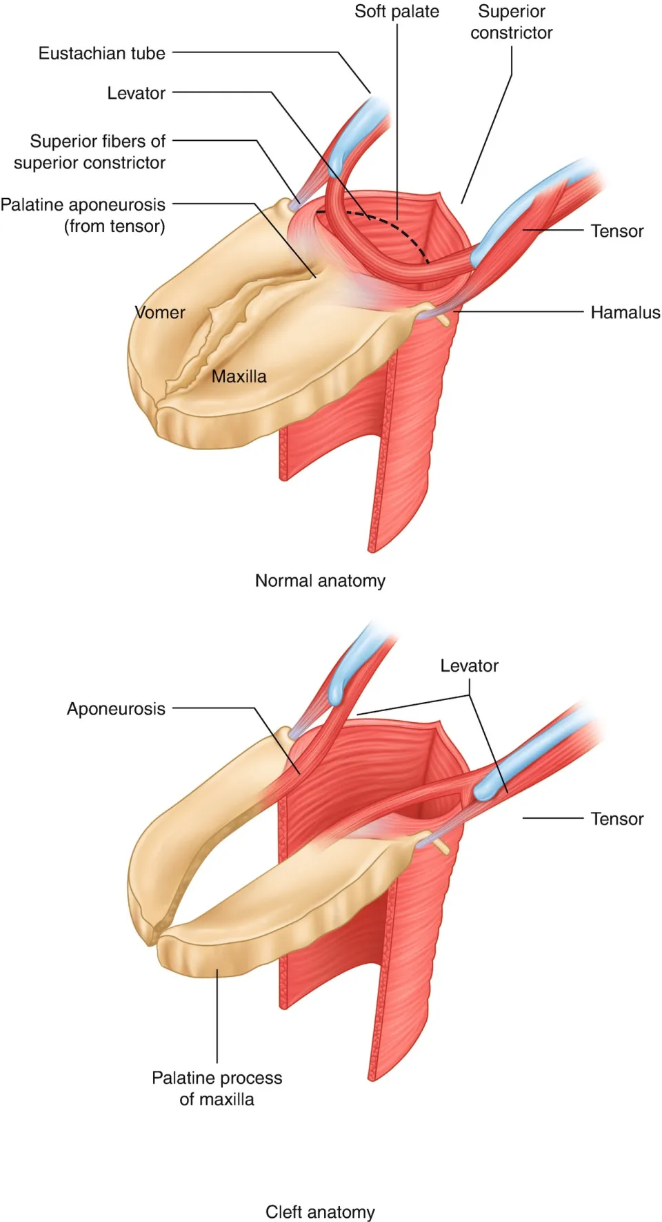
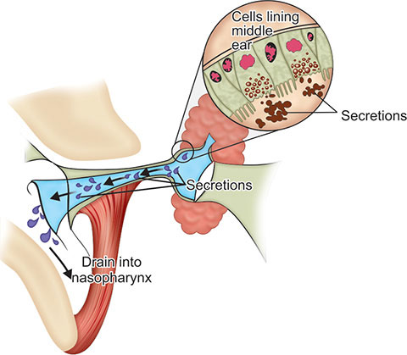

Slide 22
Meðferðaráætlun
“Lip adhesion” : 2-4v EÐA ….Plástrun
Viðgerð á vör og harða gómi: 3-6 mánaða (5kg)
Viðgerð á mjúka gómi: 6-18 mánaða
Beinígræðsla: 8-10ára
í frh. “sekunder” lagfæringar samhliða margþættri meðferð tannlækna, talmeinafræðinga, HNE-lækna

Slide 23
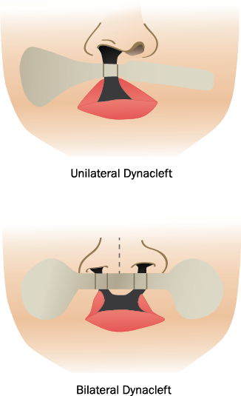
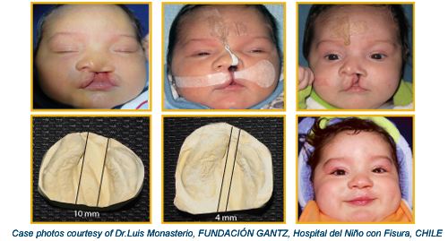
Plástrun

Slide 24
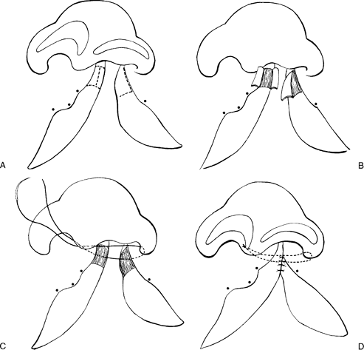
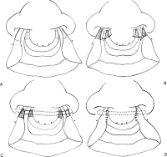
Lip adhesion

Slide 25
Skarð í vör

Slide 26
Skarð í vör+góm (unilat.)

Slide 27
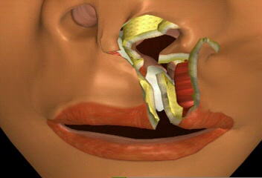

Slide 28
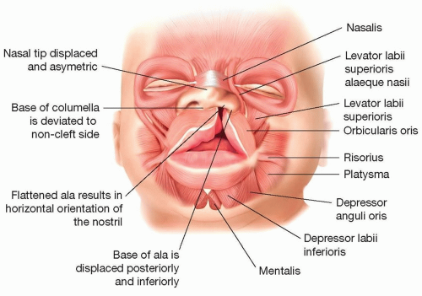
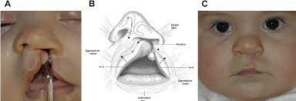
Lokun skarðs í vör

Slide 29
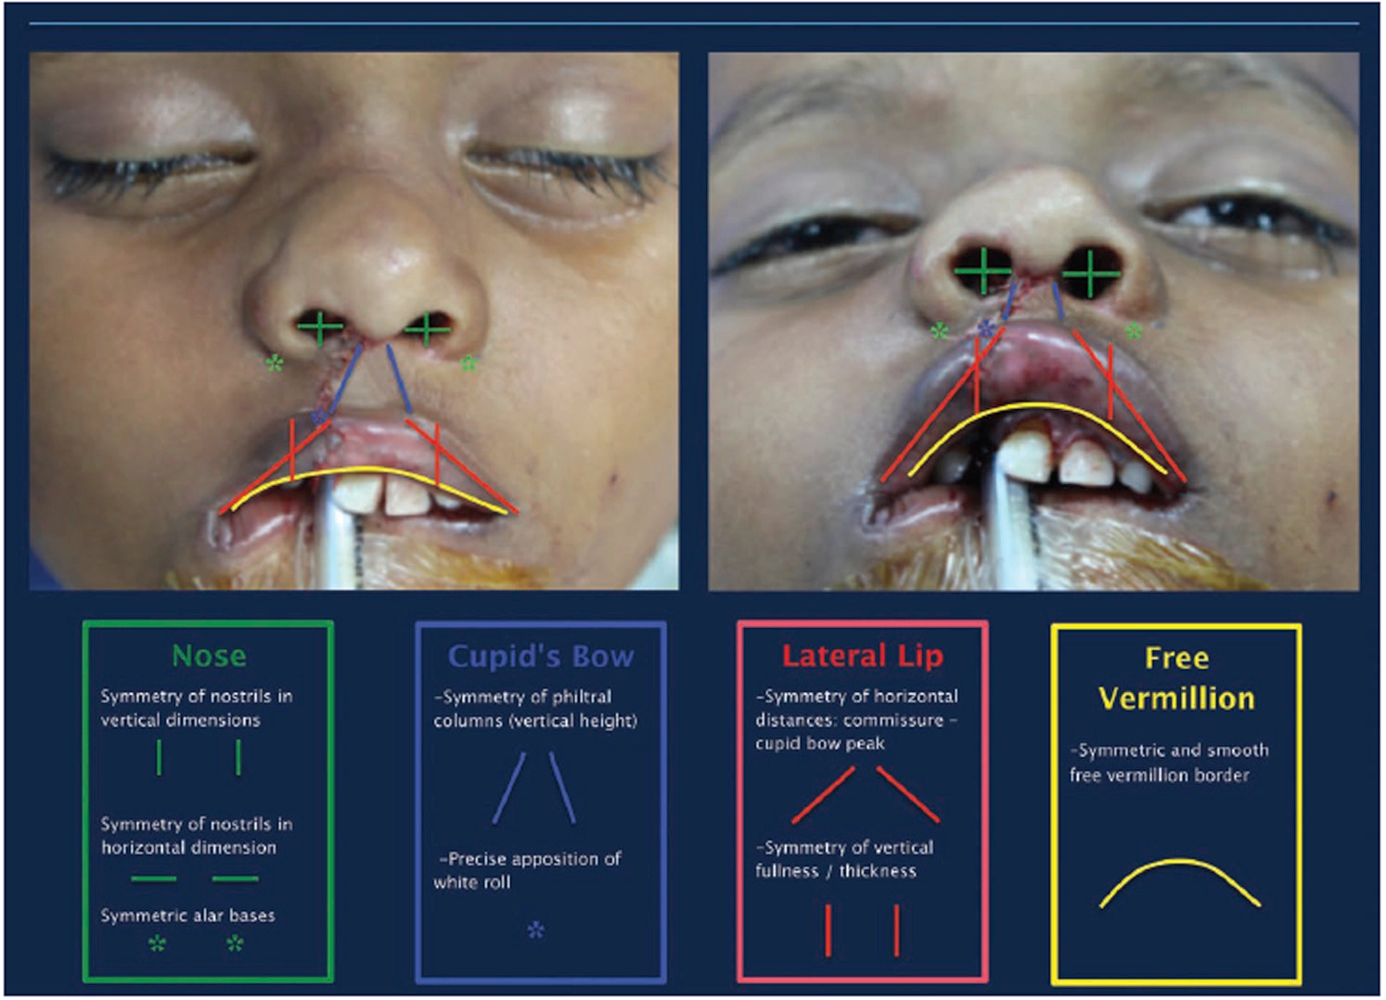
Að ýmsu að hyggja

Slide 30
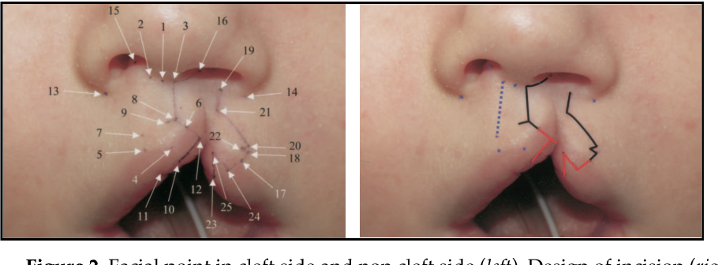

Slide 31
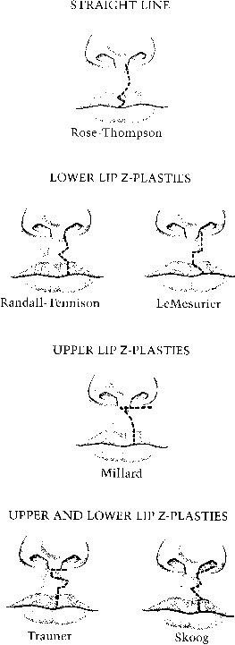
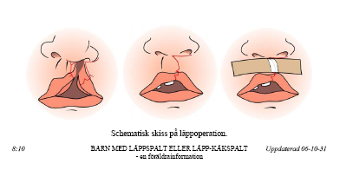
Ýmsar aðferðir v. SV

Slide 32
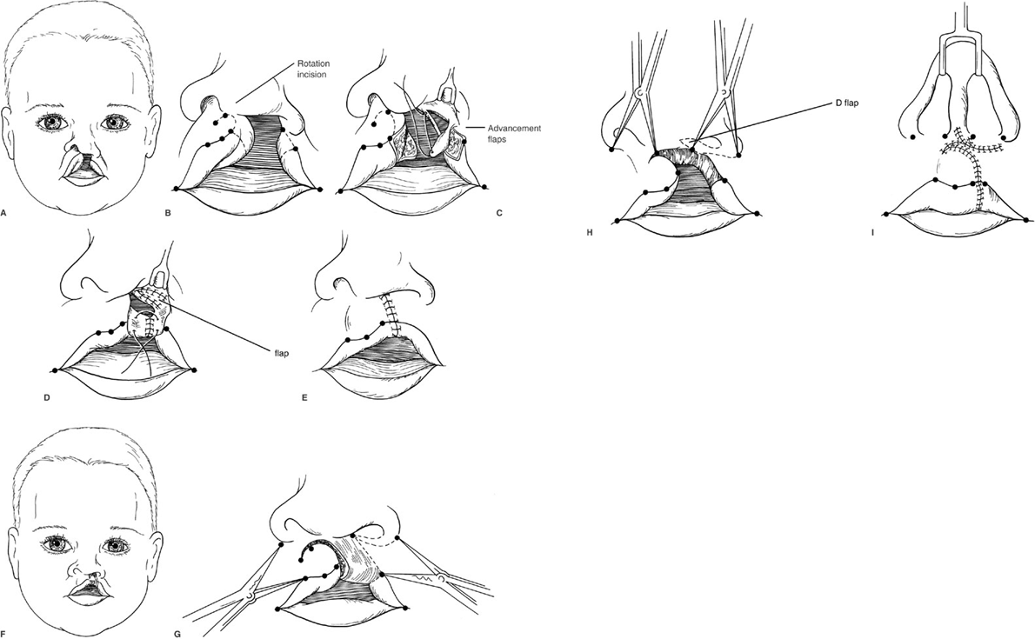
Skarð í vör (unilat.)

Slide 33
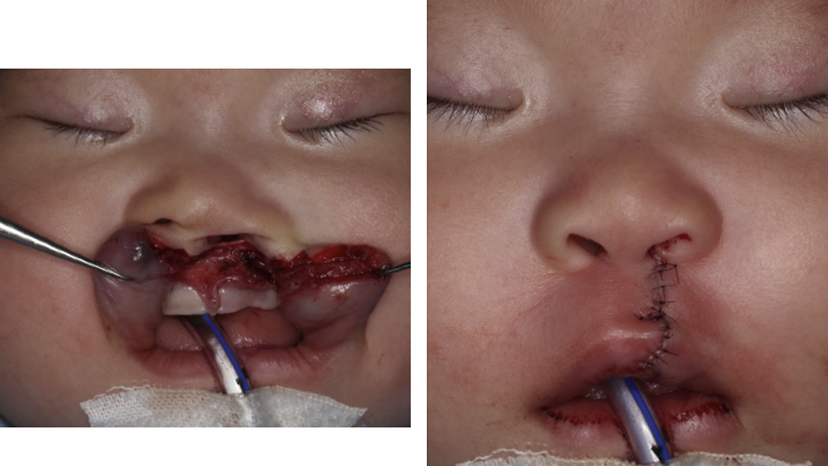
Skarð í vör; lokun

Slide 34
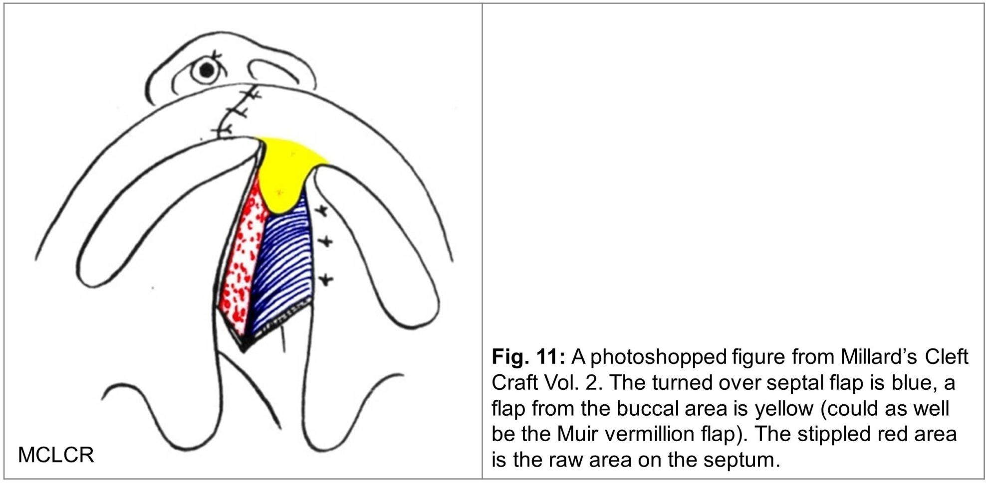
Lokun fr. hluta góms m vomer-flipa

Slide 35
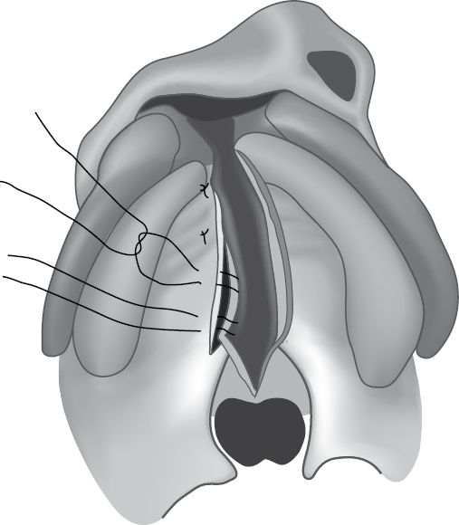
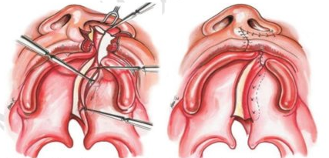
Vomer flipi

Slide 36
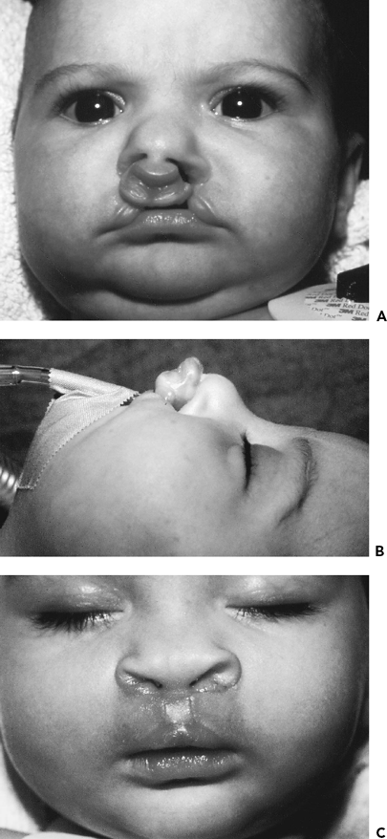
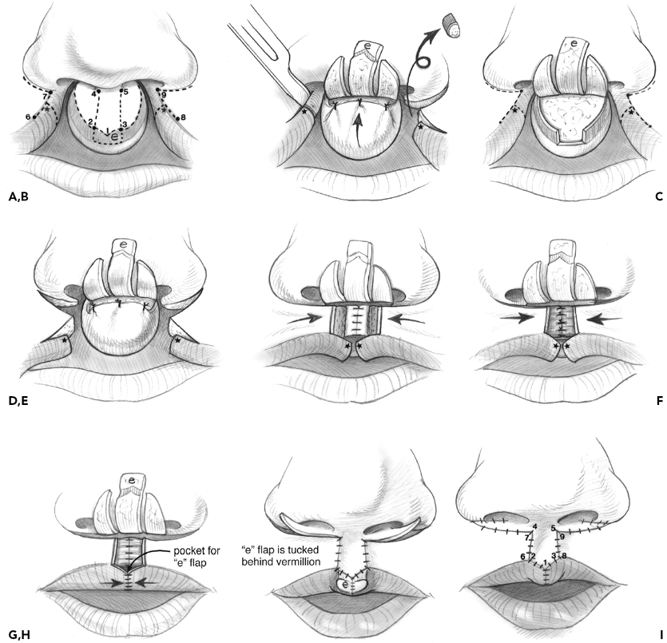
Skarð í vör (bilat.)

Slide 37
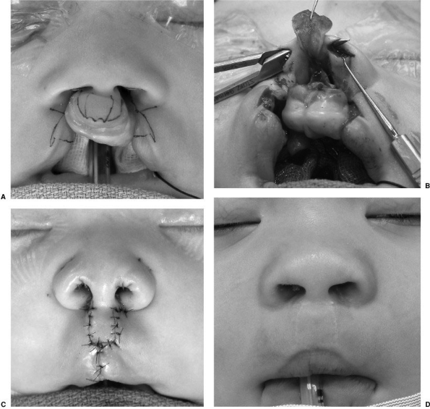

Slide 38
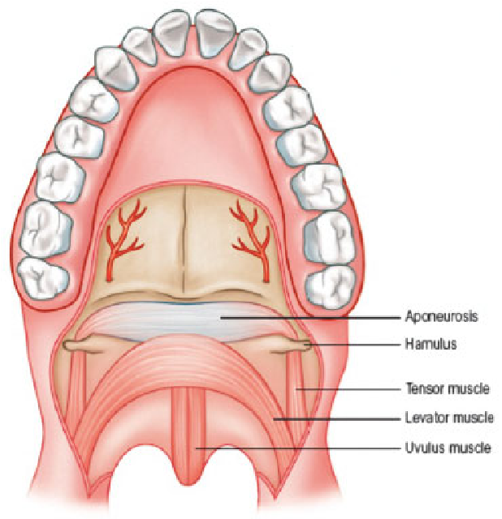
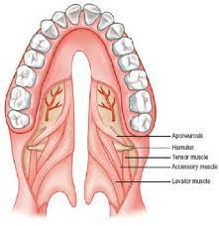
Gómaðgerðir

Slide 39
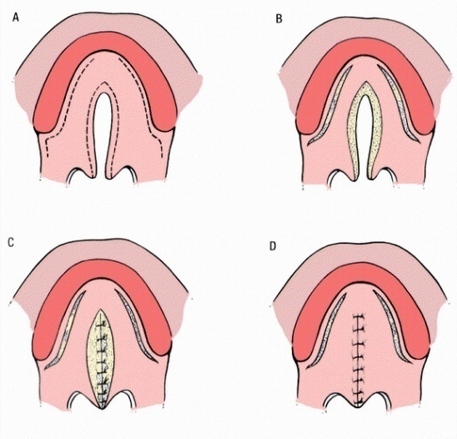
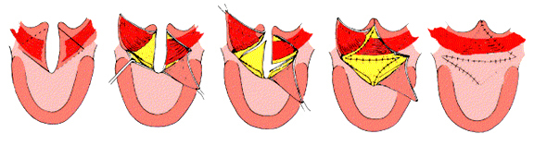
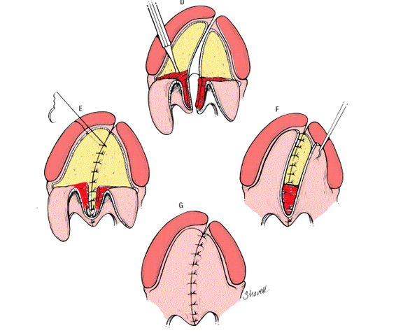
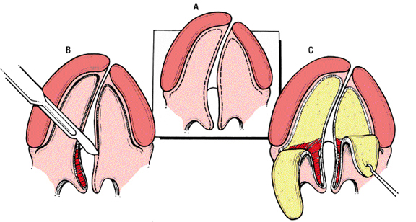
Gómaðgerðir

Slide 40
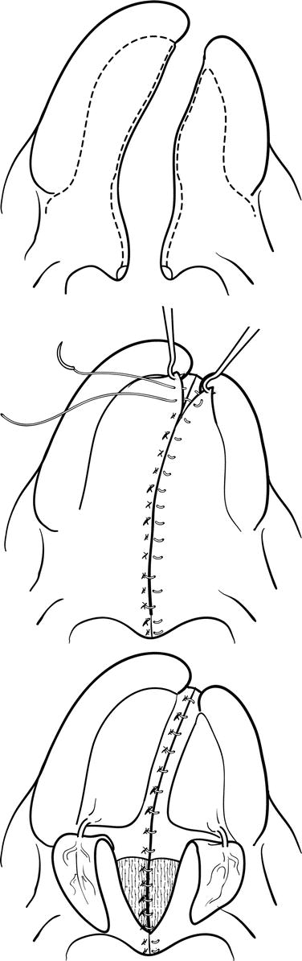

Skarð í gómi (unilat.)

Slide 41

Vöðvar í mjúka gómi

Slide 42

Furlow aðferð

Slide 43

Aðferð Sommerlad

Slide 44

Gómplastík Sommerlad

Slide 45

Submucous skarð í gómi

Slide 46

Bilat skarð í gómi

Slide 47

Vomer flap

Slide 48
Beinígræðsla
Gerðir labial og buccal mucoperiosteal flipar

Slide 49
Beinflutningur í tanngarð
Áður en en fullorðins augntönn kemur upp (rót um 1/2-2/3)
Fæst t.d. frá mjöðm
Oftast 8-10 ára

Slide 50
Hlutverk beinígræðslu
Skapa bein fyrir tanntöku og tannréttingar
Lokun oro-nasal fistulu
Lyfta nasavæng fram á við
Stöðugleiki / festa pre-maxilla bilateral tilfella
Fá samfellu í tanngarð

Slide 51
Beinígræðsla
Lokun of nefbotns
mucosa ofar (NF) and palatal mucosa (PM) aftar
NF
PM

Slide 52

Beinígræðsla
Beinbútum komið fyrir

Slide 53

Beinígræðsla

Slide 54
Beinígræðsla
Annar möguleiki til lokunar:
Labial stilkaður “finger” flap

Slide 55



Slide 56



Slide 57


Slide 58


Slide 59


Slide 60


Slide 61



Slide 62


Slide 63


Beinígræðsla
Fyrir
Eftir

Slide 64
Meðferð frh.
Talmeinafræði
Tannlækningar / Tannréttingar
Kjálkaskurðlækningar
Mögulega þarf að bæta lokun milli nefs og koks
    Flipaplastik
    Aukið rúmmál með inject./vefjaflutn. s.s. Fitu
Laga ör
Laga stöðu eða form nefs

Slide 65


Hynes - pharyngoplastik

Slide 66

Pharyngeal flipi

Slide 67

Tannréttingar
(Byrjar oft um 7 ára, í hámarki 12-14 ára)

Slide 69

Kjálkaaðgerðir

Slide 70

Framfærsla efri kjálka

Slide 71

Lagað nef á unglingsaldri

Slide 72

Rhinoplastík: Opin aðferð

Slide 73
Rhinoplastík: Brjóskhlutar

Slide 74

Rhinoplastík: Brjósk ígræði

Slide 75
Horfur
Góðar, þegar rétt staðið að meðferð með þáttöku allra viðkomandi greina
Lýtaskurðlæknar, HNE-læknar, barnalæknar, tannlæknar/tannréttingar-, talmeinafræðingar, sérhæfð hjúkrun, félagsráðgjafar, sálfræðingar

Slide 76


Slide 77


Slide 78

Viðgerð SV unilat.

Slide 79




Erfið skörð

Slide 80




Erfið skörð

Slide 81

Skarð í vör (unilat.)

Slide 82



Slide 83


Slide 84


